Slide 1
REACT JS
PRIMEROS PASOS. CLASE 2

Slide 2
TEMAS RESUELTOS PARA INICIALIZAR LA CLASE
Tener instalado VSCode y sus extensiones.
Saber Abrir una Terminal / Consola en la PC.
Inicializar una aplicación.
Ejecutar una aplicación.
Si tienes problemas con los puntos anteriores, diríjase a la clase anterior y revise el procedimiento. También se puede consultar en internet y en el foro del curso.
PREGUNTAS RAPIDAS:
Que es React?
¿React es un lenguaje?
¿Qué comando Inicializa una aplicación?
Si pudiste responder a estas preguntas estás listo para la nueva clase. FELICITACIONES!

Slide 3
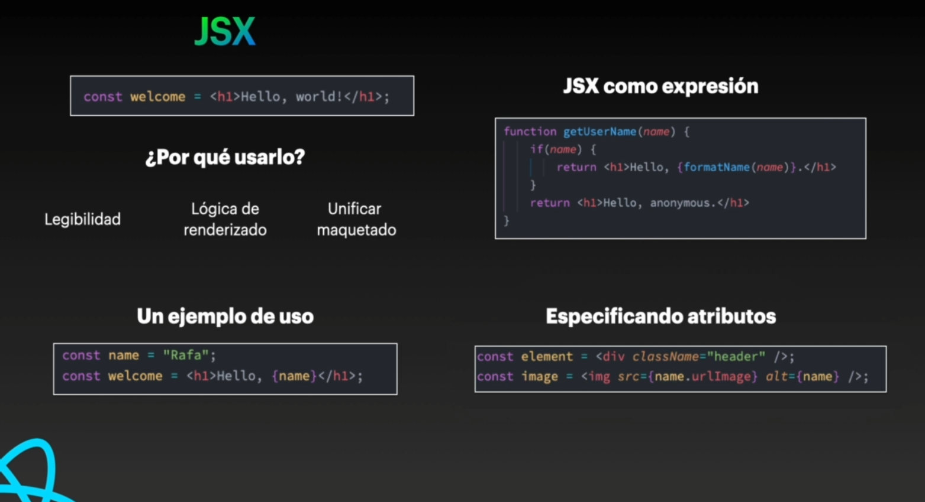
JSX, ¿QUE ES?
EXTENSIÓN DE Java Script

Slide 4
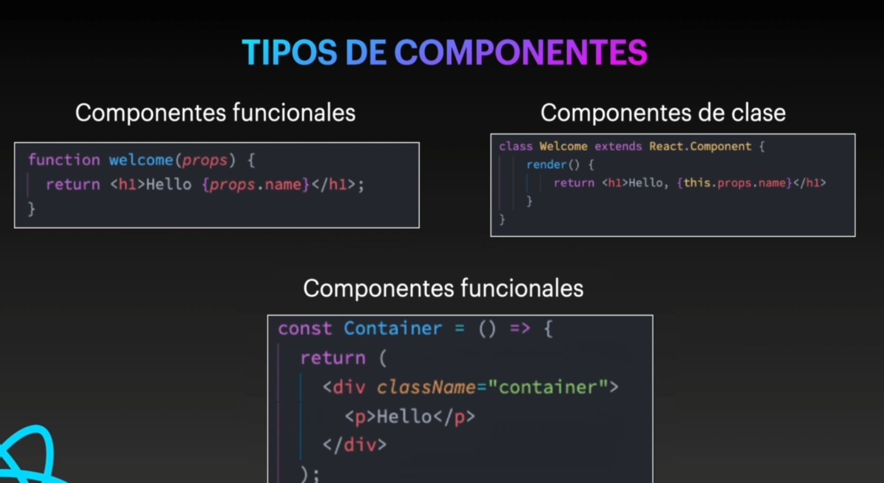
COMPONENTES EN REACT
Los componentes permiten separar la interfaz de usuario en piezas independientes, reutilizables y pensar en cada pieza de forma aislada.
Documentacion Oficial
Aqui!

Slide 5
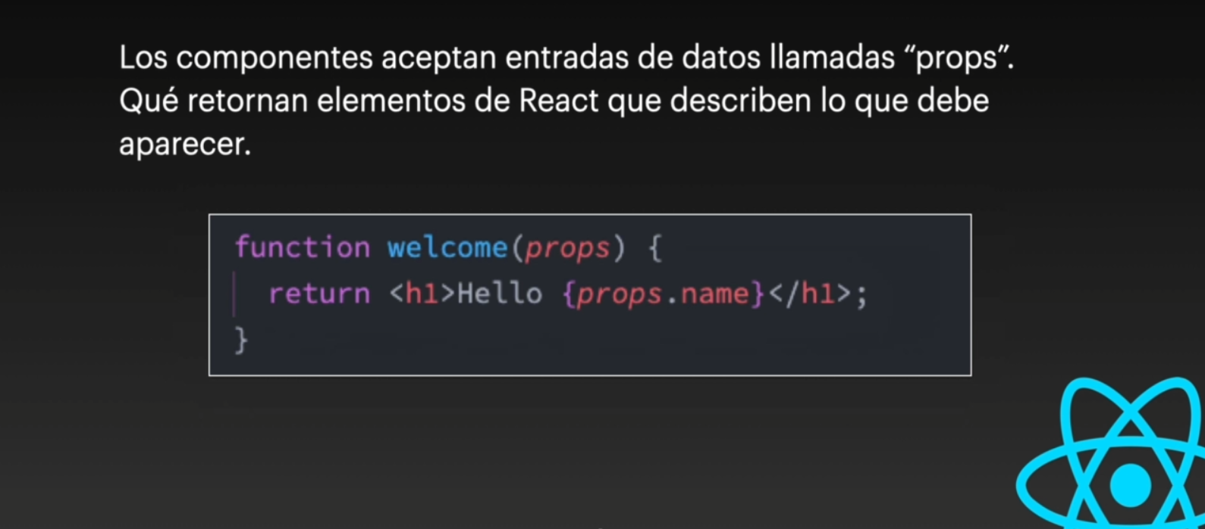
PROPIEDADES DE COMPONENTES
PROPS
En React, los Props se refieren a las propiedades las cuales cumplen un rol importante en el proceso de desarrollo de una aplicación o página web. Los componentes son los bloques de construcción de React y estos componentes usan Props para mejorar su funcionalidad y poder reusar el código

Slide 6
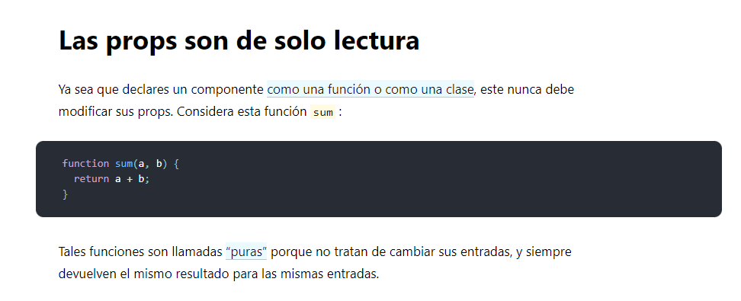
FUNCIONES PURAS

Slide 7
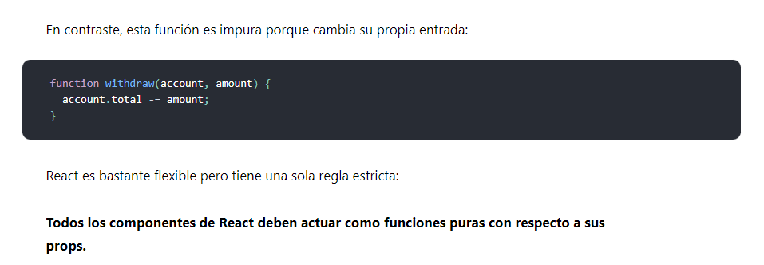
FUNCIONES IMPURAS
Todos los componentes deben funcionar de la misma manera que una función pura (con respecto a los props).

Slide 8
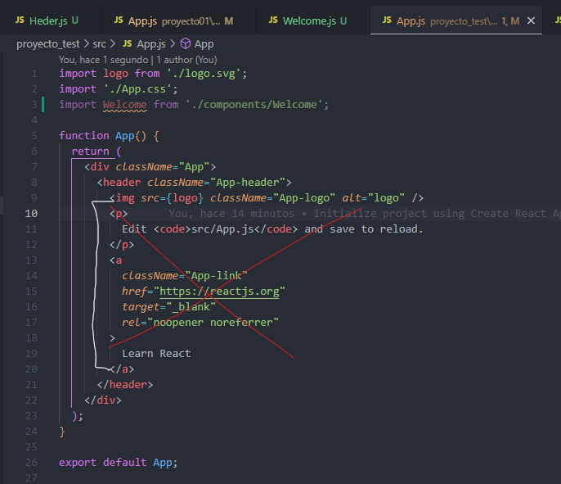
PARA ENTENDER HAY QUE HACER
Paso a Paso
Creamos el componente Welcome
Ir a la carpeta src y crear la carpeta components
Dentro de esa carpeta vamos a crear el archivo Welcome.js
Abrimos nuestro primer componente Welcome.js
Creamos una función Welcome que:
No recibe parámetros y devuelve un mensaje Hola, desde Welcome.
Paso a Paso
5. Vamos al archivo App.js (está dentro de la carpeta src).
6. Importamos el componente con la siguiente linea import Welcome from './components/Welcome';
7. Eliminamos el código que está dentro del HEADER debajo de la etiqueta de imagen. Fig.1
Archivo Welcome.js
export default function Welcome(){
return <p>Hola, desde Welcome</p>
}
Punto 6. Importamos el componente Welcome del archivo Welcome.js
La función Welcome() es nuestro primer componente.
Este componente devuelve un párrafo (<p>) con un saludo.

Slide 9
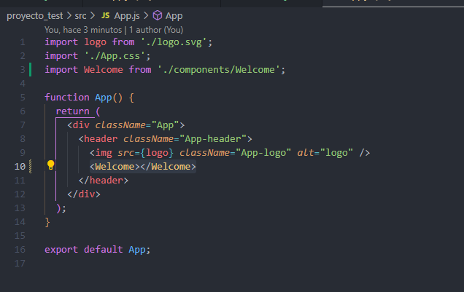
PARA ENTENDER HAY QUE HACER
Paso a Paso
8. Agregar la etiqueta <Welcome></Welcome>
Al tratarse de un componente la función Welcome en React se instancia con como un html
9. Ahora vamos a la consola y ejecutamos la aplicación.
npm start
10. Abrimos la url en el navegador y presionamos F12

Slide 10
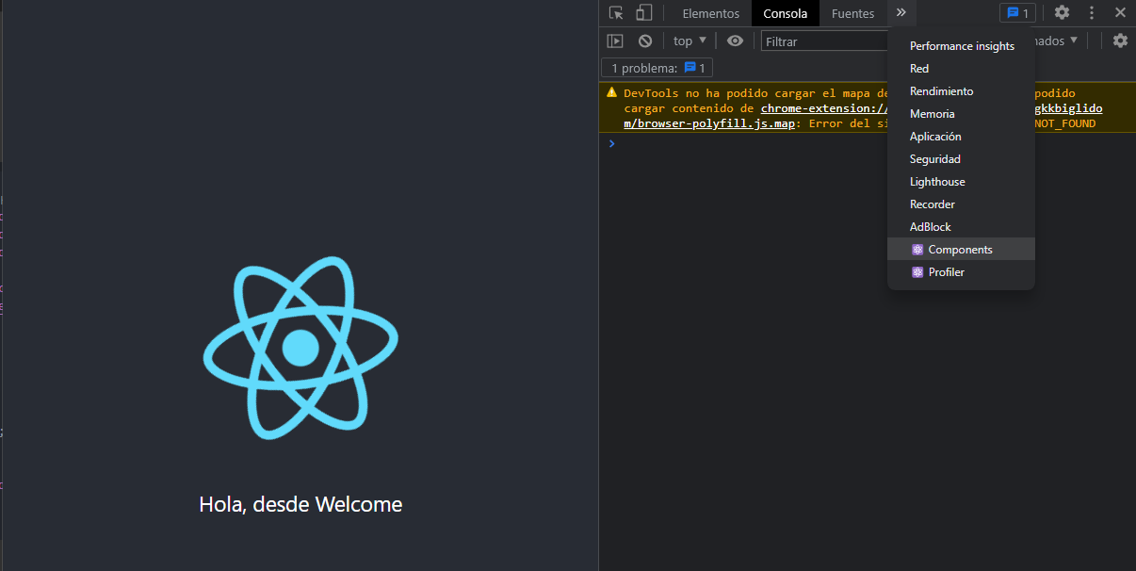
Ahora podemos observar como el texto que se muestra debajo del logo corresponde al componente Welcome.
Y con la extensión del navegador podremos observar el componente

Slide 11
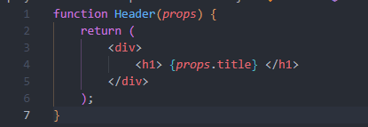
Veamos las PROPS
Ahora vamos a crear un componente Header.
Este componente lo vamos a guardar en el archivo Heder.js.
La idea de definir mal el nombre del archivo es para observar la diferencia entre el COMPONENTE y el ARCHIVO QUE CONTIENE EL COMPONENTE.
Vamos a definir un componente de función que contiene un props denominado title, y se deberá mostrar / renderizar ese título.
Una vez definido el componente vamos a declararlo en el archivo App.js.
Para instanciar el componente primero debemos importarlo.
Vamos a definirlo con la siguiente sintaxis:
<Header title='Props Header Titulo' />
title es el props que utilizará el componente para renderizar.
Ve a revisar como se muestra en el navegador.

Slide 12
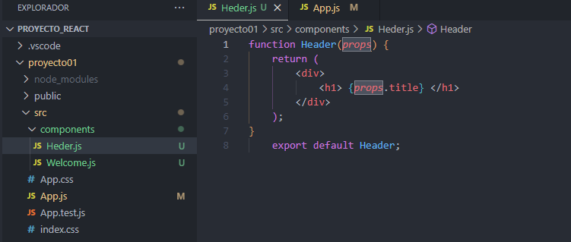
Ampliemos un poco
El componente de Header toma un atributo props y lo usa para acceder a los datos sobre el title del componente. Para que este atributo se vea en la interfaz del usuario, debes insertarlo en el archivo App.js de React.

Slide 13
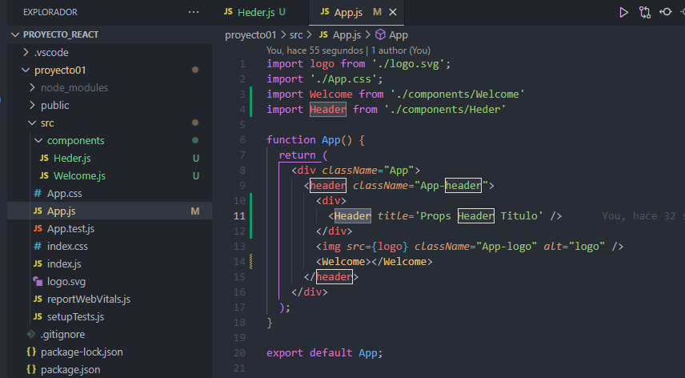
Archivo App.js
Este código muestra el archivo App.js en React, el cual se procesa en la interfaz de usuario. El componente de la aplicación muestra el Header o Encabezado en la interfaz usando el tag "Header" (creado en el archivo Heder) y este componente contiene un Prop (title) y un value de Prop(‘Propos Header Titulo’), por lo que ahora tiene acceso a una propiedad de título que se puede usar en esta sección.

Slide 14
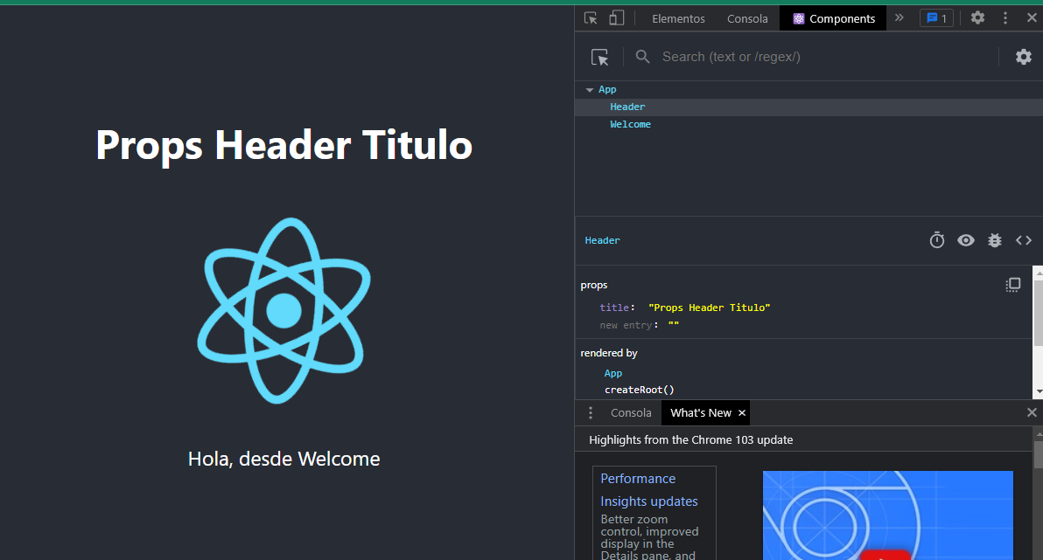
EN EL NAVEGADOR
Desde el navegador podemos observar cómo se estructura el sitio
1 - Presionamos F12 en el navegador. (panel desarrollador).
2 - Vamos a Components
3 - Vemos App (nuestra aplicación) y sus componentes.
4 - Vemos los Props de cada componente

Slide 15
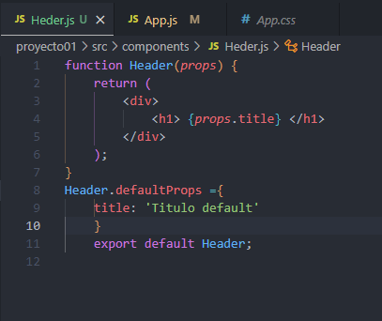
Y si en la instancia del componente
no le definimos la prop?
El componente no renderizara el título.
TAMBIÉN PODEMOS DEFINIR PROPS DEFAULT.
Es decir que si el componente NO recibe props para usar, puede tomar props genéricos.
Previo al export default Nombre_Funcion escribimos el siguiente código.
NOMBRE_FUNCION.defaultProps ={
props.props1 : value ,
props.props2 : value
}
ejemplo
En este ejemplo el elemento Header si no tiene definido el props.title mostrará “Titulo default”

Slide 16
TAREA PARA LA PRÓXIMA CLASE
Crear un componente que sea un datapicker, con el props “date” y que si no tiene definida la fecha que muestre la fecha del día de hoy.
Crear un componente que sea un combo box.
Crear un componente que solo permite ingresar números hasta 8 dígitos.

Slide 17
En la clase de hoy vimos:
Conocimos JSX.
Crear un componente.
Importar un componente.
Instanciar un componente.
Que son l@s props de los componentes.
Funciones Puras e Impuras.
Como se define una props.
Cómo definir una props default.
Componentes.
Props de componentes.
Preguntas?

